Slide 1

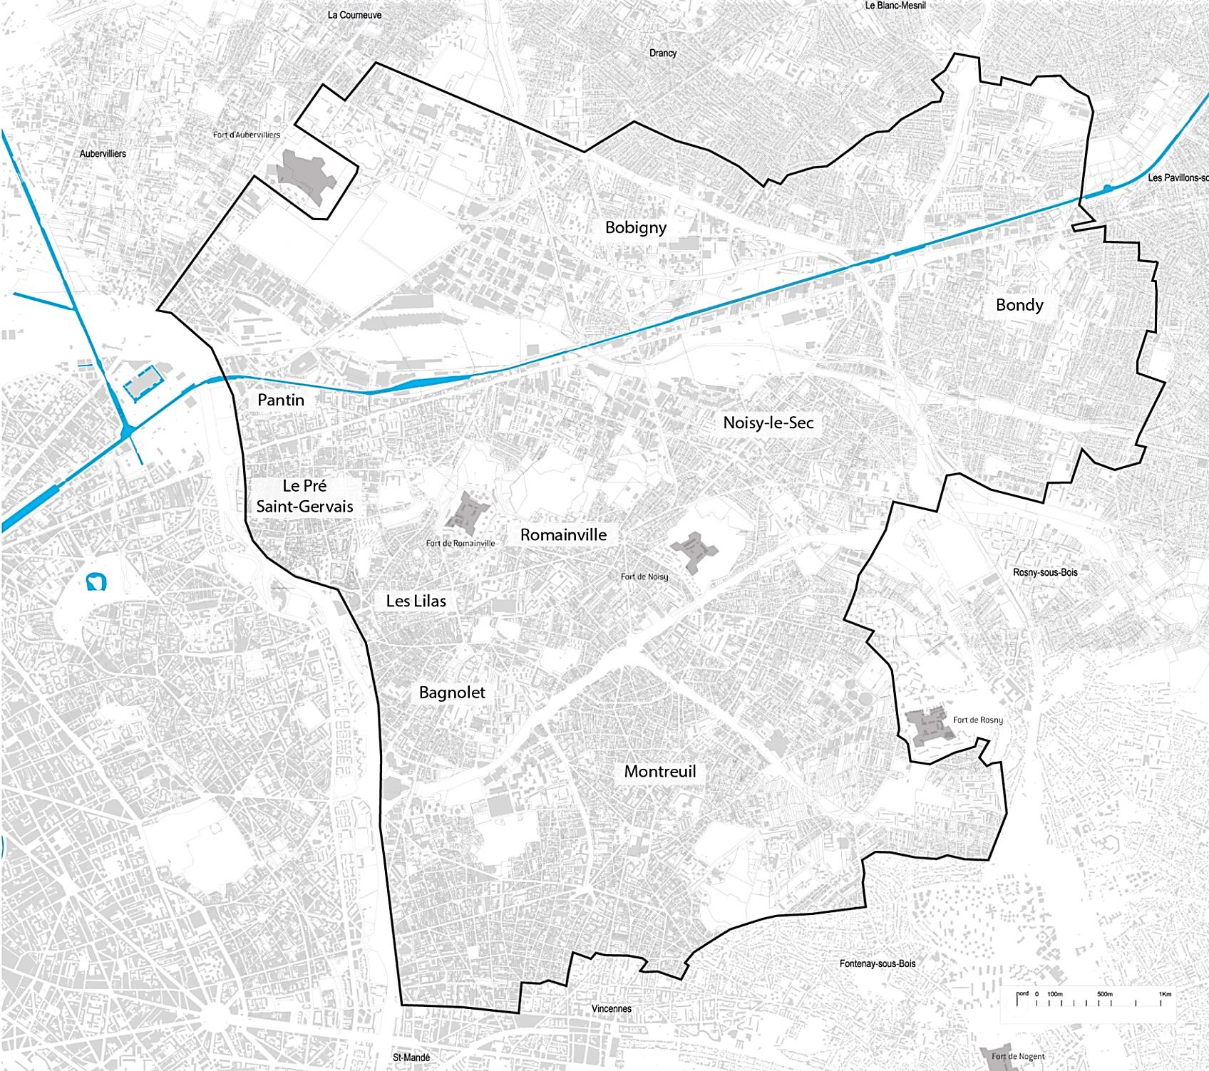
Annexe 1a : Plan de localisation des 3 sites de la session 2026
1– Ancien garage automobile « Ex-Speedy » à Pantin,
5 route de Noisy-le-Sec, 93500 Pantin
Locaux typiques d’un garage automobile de 263m²
Quartier : station Bobigny-Pantin-Raymond Queneau
Propriété : Ville de Pantin
2– Bâtiment Moratin à Romainville,
22 avenue Gaston Roussel, 93230 Romainville
2 entrepôts hangars et bureaux principaux avec espaces extérieurs bétonnés sur un terrain de 2 718m²
Quartier : Bas-Pays de Romainville
Propriété : Séquano (aménageur ZAC de l’Horloge)
3– Espaces extérieurs en cœur d’îlot à Noisy-le-Sec, PRU du Londeau, 93130, Noisy-le-Sec
Place centrale et parvis des écoles en cœur de quartier, aire de jeux et ses abords, pieds des tours 4 et 6
Quartier : PRU du Londeau
Propriété : Logirep (bailleur social)

